Slide 1
Gruppetime 5

Slide 2
Plan for i dag
Repetisjon av forrige ukes pensum
Noen eksamensoppgaver
Ukesoppgaver

Slide 3
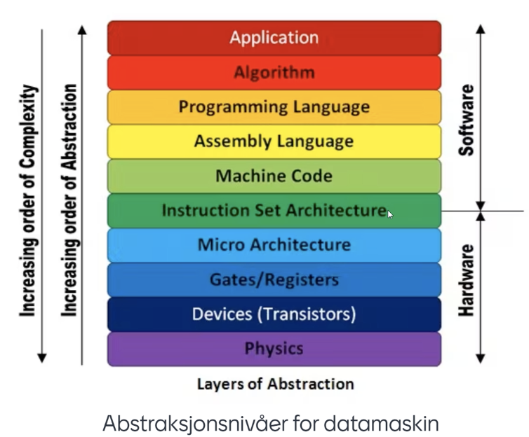
Repetisjon
Abstraksjonsnivåer

Slide 4
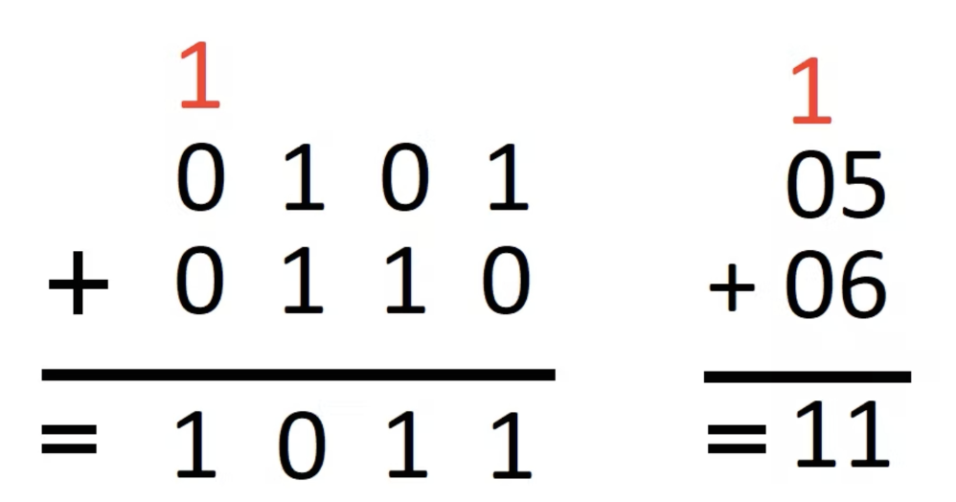
Repetisjon: binær addisjon
Hva er 0 + 0?
Hva er 1 + 1?
I binær addisjon, som i "vanlig" addisjon, må vi regne med mente
Mente = "rest", altså resten vi må holde i minnet når summen er lik eller større enn 2
Hva blir 1 + 1 + 1?

Slide 5
Repetisjon: alu
ALU utfører aritmetiske og logiske operasjoner
Tar inn input, gjør en operasjon, gir output
Det er styresignalet som bestemmer hvilken operasjon ALU-en skal utføre
Styresignalet kommer direkte fra instruksjonen

Slide 6
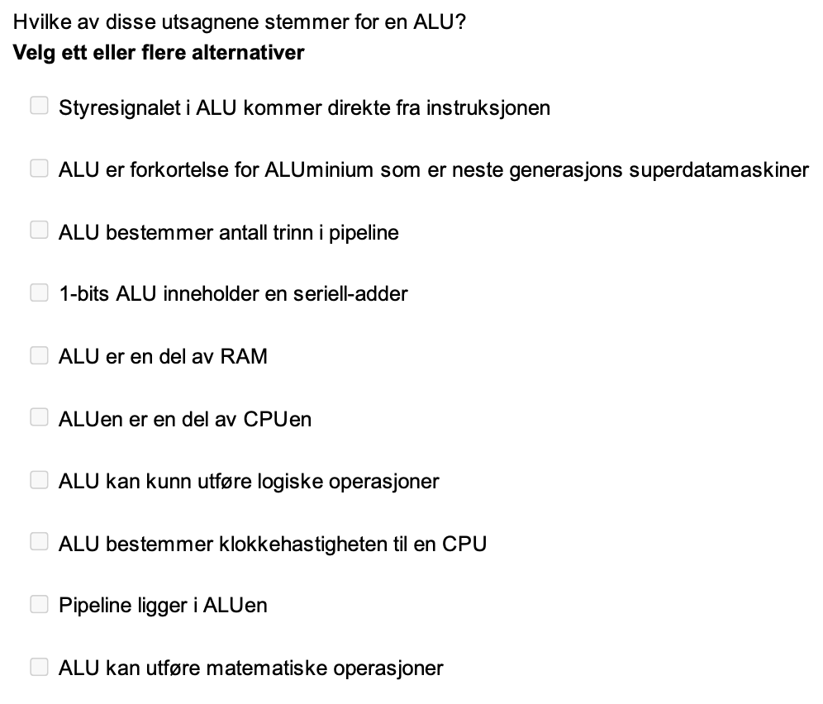
eksamensoppgave

Slide 7
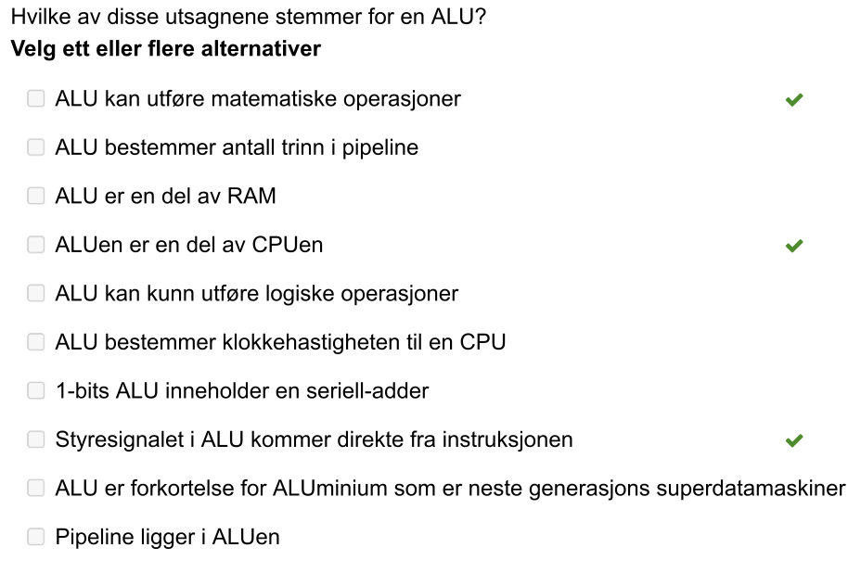
Svar

Slide 8
Repetisjon: logiske porter
Hva er en port?
Utfører en logisk operasjon på binære inputs, og produserer et binært output
Datamaskiner inneholder data i form av 0-ere og 1-ere, og det er logiske porter som kombinerer disse tilstandene
Finne antall kombinasjoner i en sannhetsverditabell:
Hvis N er antall innganger, blir antall kombinasjoner 2^N
Så hvis vi har 3 innganger får vi 2^3 = 8 kombinasjoner :)

Slide 9
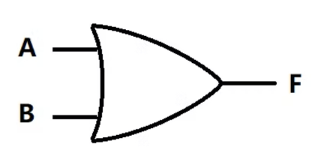
Repetisjon: logiske porter
Hvilken port er dette?

Slide 10
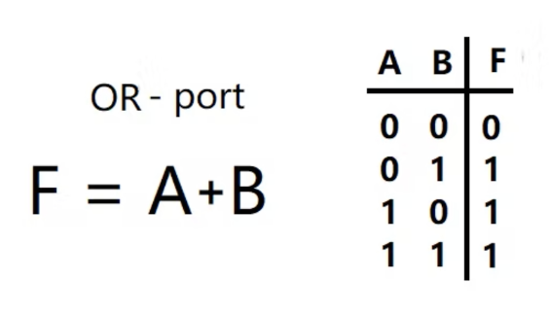
Repetisjon: logiske porter
Hvilken port er dette?
Svar: OR-port
Så lenge minst én av inngangene er sann (1), er utgangen også sann (1)

Slide 11
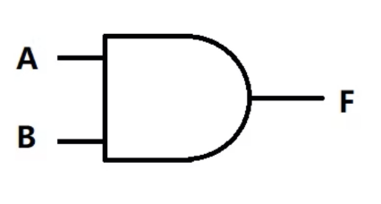
Repetisjon: logiske porter
Hvilken port er dette?

Slide 12
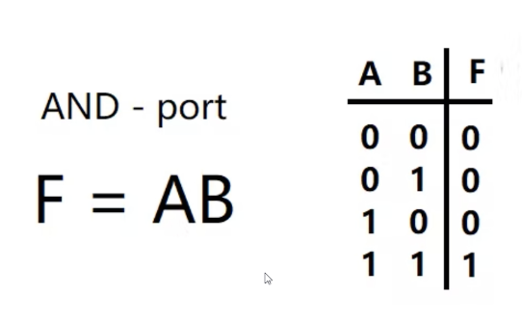
Repetisjon: logiske porter
Hvilken port er dette?
Svar: AND-port
Utgangen er sann KUN når alle inngangene er sanne samtidig

Slide 13
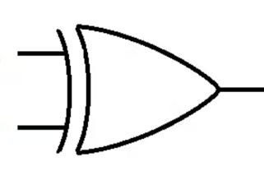
Repetisjon: logiske porter
Hvilken port er dette?

Slide 14
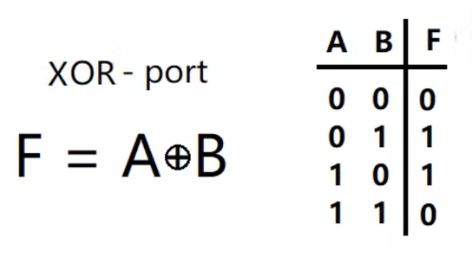
Repetisjon: logiske porter
Hvilken port er dette?
Svar: XOR-port
Et odde antall 1-ere som innganger gir 1 som utgang

Slide 15
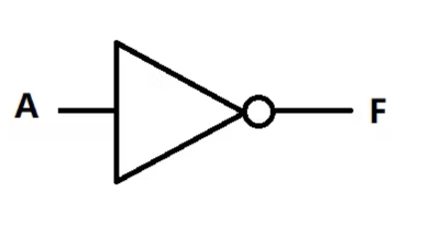
Repetisjon: logiske porter
Hvilken port er dette?

Slide 16
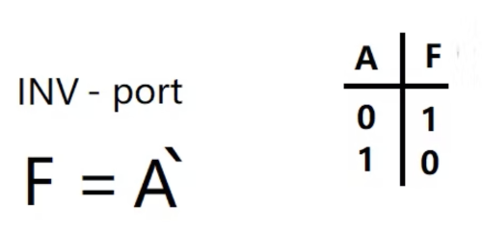
Repetisjon: logiske porter
Hvilken port er dette?
Svar: INV-port
Kan kun ha én inngang, og inverterer inngangen: dvs. snur om verdien på signalet
Alle porter som har en sånn sirkel er inverterende :)

Slide 17
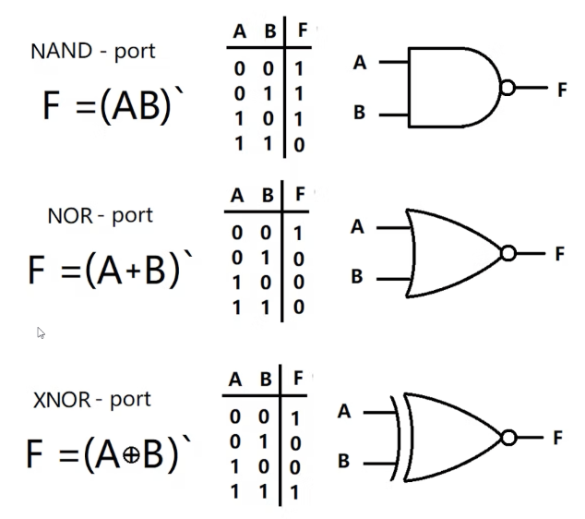
Repetisjon: logiske porter
NAND-port: AND-port invertert
NOR-port: OR-port invertert
XNOR-port: XOR-port invertert

Slide 18
Tips
Til eksamen må dere kunne funksjonsuttrykkene til de ulike portene, sannhetsverditabellene til de ulike portene, og hvordan alle portene ser ut

Slide 19
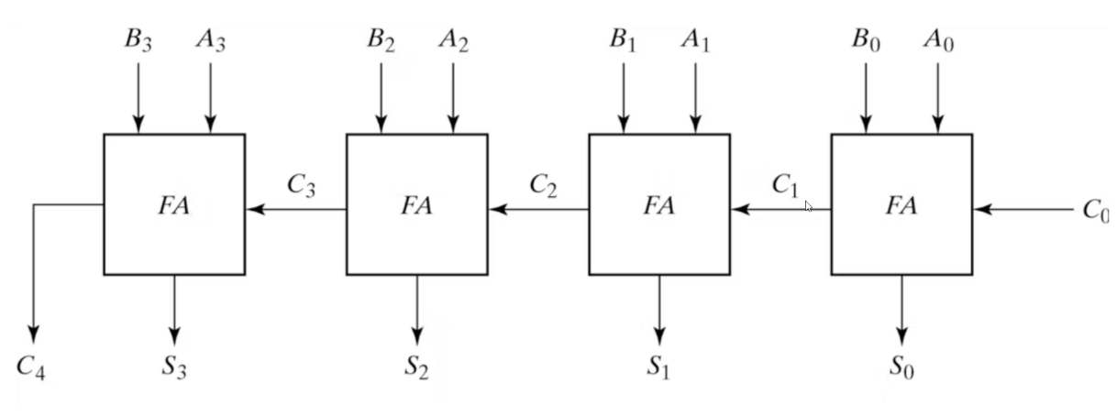
Repetisjon: halvadder og fulladder
Halvadder: tar ikke mente inn
Fulladder: tar mente inn
Halvadder: 2 innganger og 2 utganger
Fulladder: 3 innganger (bla. mente) og 2 utganger

Slide 20
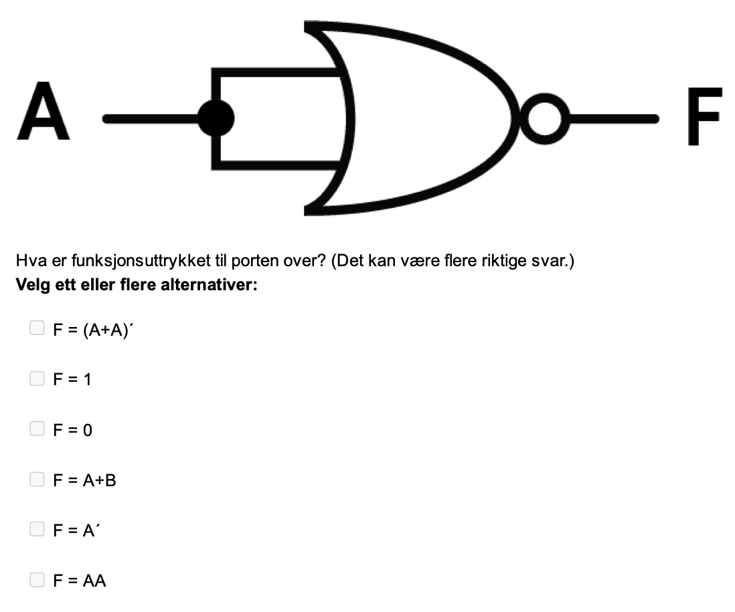
Eksamensoppgave

Slide 21
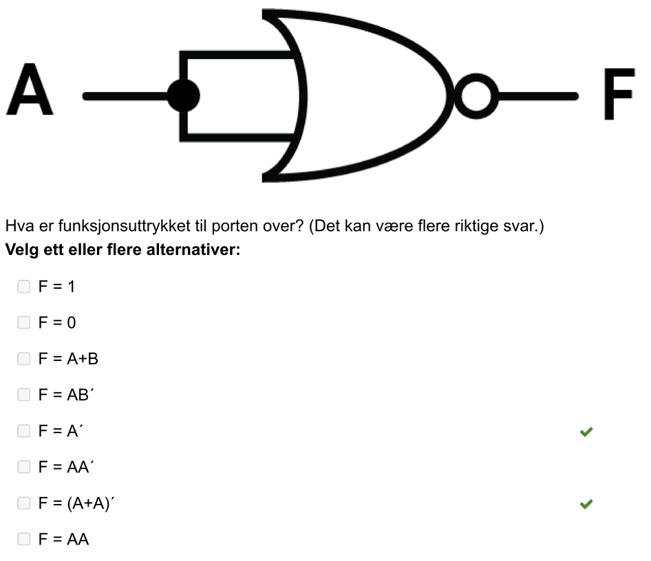
Løsning

Slide 22
Jobbe med ukesoppgaver
Sett deg gjerne med sidemann og diskuter løsninger :)

